Slide 1
CriticPilot: GenPilot with Planner-Critic Mechanism
计算机图形学A（2026春季·复旦大学）— 项目三汇报
汇报人：李泽栋、颜皓鹏、沈子轩
代码开源：github.com/zdleeeeee/PlannerCritic-GenPilot

Slide 2
目录
01. 研究背景与问题
02. CriticPilot方案
03. 结果展示
04. 结论与展望
05. 人员分工

Slide 3
01
研究背景与问题
- 选题内容
文本到图像生成中的测试时提示优化挑战
GenPilot的线性优化瓶颈分析

Slide 4
测试时提示优化与GenPilot
背景：文本到图像生成
GenPilot：两阶段迭代优化
• T2I生成取得显著进展，但使生成图像精准符合复杂文本描述仍是开放挑战
• 测试时提示优化：无需模型微调的轻量级方案，通过迭代改进提示词提升生成质量
• 受到广泛关注，是连接用户意图与生成质量的关键技术
阶段一 · 错误分析
利用VQA和Captioning智能体识别生成图像与提示词语义不一致
阶段二 · 提示词优化
生成候选修正，经评分聚类后选出最优者进入下一轮
核心局限：GenPilot采用线性前馈管道，缺乏内部验证机制
基于VQA的错误检测在复杂场景中不可靠 → 早期错误分析偏差 → 后续优化建立在错误前提之上 → 问题累积且无法自我纠正
来源：Yuan et al., "GenPilot", Findings of EMNLP 2025

Slide 5
GenPilot面临两大核心瓶颈
错误过载 Error Overload
历史污染 History Pollution
问题：细粒度错误分析产生大量冗余错误描述
• 实测单个提示词片段可达 500余条 错误
• 优化目标发散，关键修正方向被掩盖
• 错误信号淹没真正需要关注的问题
问题：线性累积范式将错误修改持续传递
• 早期迭代错误被锁定在 历史记录 中
• 错误不断累积，无法自我恢复
• 分数停滞在局部最优，无法突破
解决思路：受PixelCraft的Planner-Critic架构启发，引入批判智能体审查优化轨迹
在检测到错误时触发回溯与分支 → 赋予系统自校正能力

Slide 6
02
CriticPilot方案
- 方法创新性
嵌入Planner-Critic机制的轻量级自校正框架
错误聚合器 · L1局部重试 · L3全局重置

Slide 7
CriticPilot整体架构
提示词输入
图像生成
错误分析
CriticPilot 自校正模块
01
错误聚合器
02
L1 局部重试
03
L3 全局重置
语义聚类去重
每片段错误数 ≤ 5条
压缩冗余一个数量级
检测低质量轮次
候选数翻倍重新生成
低成本挽救劣质输出
检测分数停滞
清空历史错误记录
跳出局部最优
设计思想：借鉴PixelCraft的Planner-Critic架构，用错误聚合与分数停滞检测替代显式的Critic LLM
以轻量级方式实现自校正能力，无额外LLM调用，架构改动极小

Slide 8
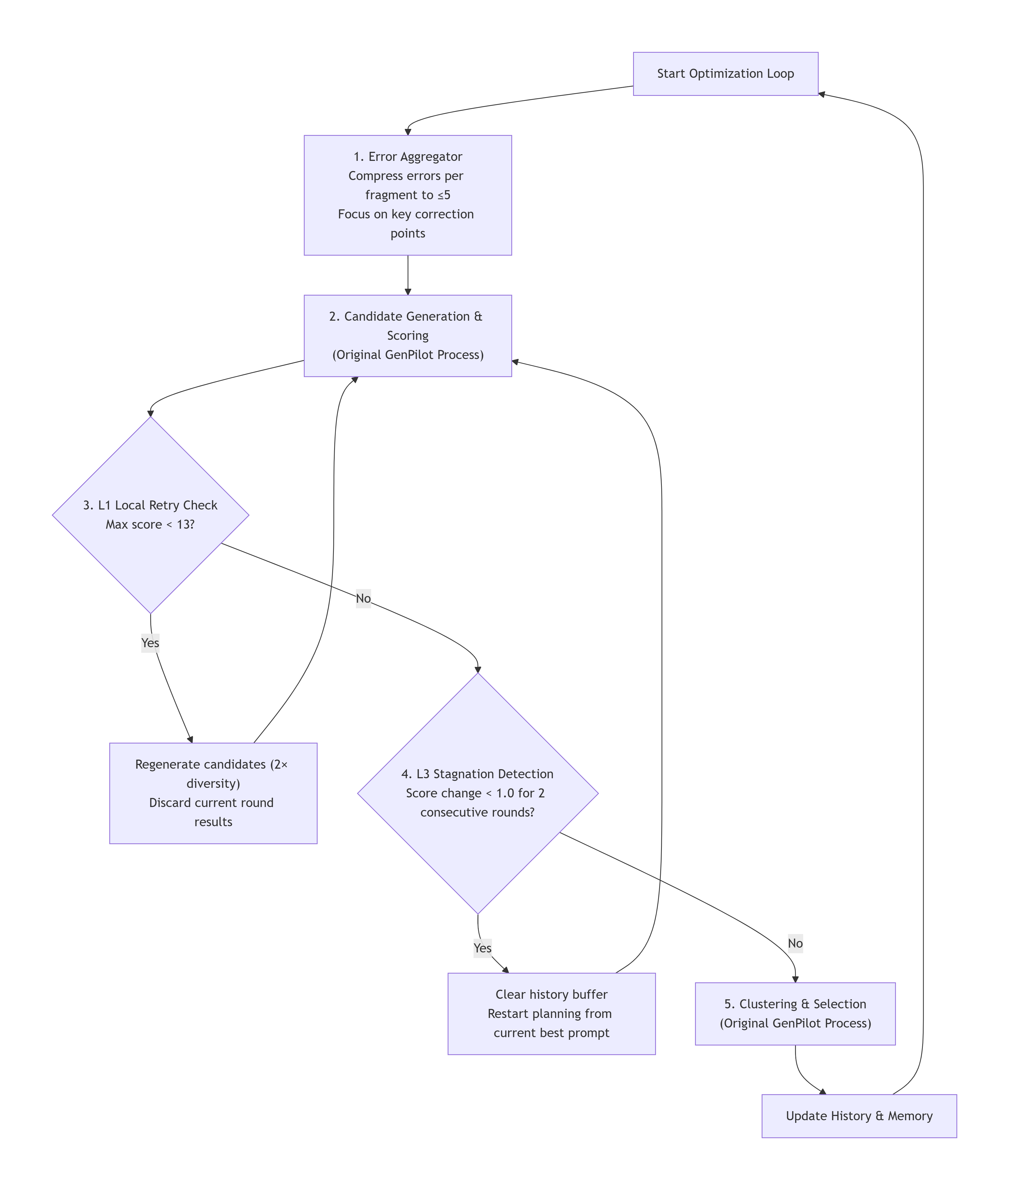
流程图

Slide 9
三大核心模块详解
错误聚合器
L1 局部重试
L3 全局重置
问题：冗余错误导致优化目标发散
问题：采样随机性导致低质量轮次
问题：历史污染导致局部最优
方法
• 语义聚类，按实体/属性去重
• 每片段错误数 ≤ 5条
效果
• 冗余压缩一个数量级
检测：最高分 < 13（满分15）
动作
• 放弃本轮结果
• 候选数翻倍重新生成
• 微观层面分支探索
检测：连续2轮提升 < 1.0分
动作
• 清空历史错误记录
• 从当前最优重新开始
• 打破局部最优束缚
模块协作机制
错误聚合器 聚焦关键问题 → L1局部重试 挽救劣质轮次 → L3全局重置 跳出局部最优
三者形成预处理-微观自救-宏观回溯的完整自校正闭环，以无额外LLM调用的轻量方式实现

Slide 10
03
结果展示
10个复杂提示词批次上的全面评估
验证CriticPilot的有效性与高效性

Slide 11
实验设置与评估指标
模型与计算平台
测试数据
• 错误分析：Qwen3-VL-8B-Instruct
• 图像生成：FLUX.1-schnell
• 框架基础：GenPilot开源框架
• 代码实现：基于GenPilot扩展
• 10个测试批次，每批若干复杂提示词
• 覆盖典型失败模式：
物体计数 · 空间关系 · 属性绑定
• 基线：标准GenPilot流程
评估指标
生成质量
多模态评分模型
满分15分
计算开销
评估轮次
（Scored Rounds）
机制活跃度
L1局部重试
L3全局重置触发次数
所有实验同时运行基线GenPilot与CriticPilot，确保公平对比

Slide 12
总体评分提升0.41分，90%批次正向收益（评分区间3~15）
平均得分提升
+0.4118
13.3485 → 13.7604（满分15）
关键发现
• 9/10批次录得正向收益，证明机制具有良好的泛化性，虽然数值并不特别高，因为原本的Genpilot的平均分已经达到13，所以对于原本就高分的任务提升不明显，但是对于原本低分的任务提升显著
• Batch4增益最显著（Δ = +0.841），成功消除物体幻觉
• 仅Batch6基本持平（Δ = -0.033），基线已逼近上限导致微小回退

Slide 13
评估轮次减少1.5轮，增效不增本
Baseline平均轮次
CriticPilot平均轮次
43.0
41.5
轮
↓ 减少1.5轮
效率提升机制分析
L1局部重试起到"剪枝"作用：避免无效低分轮次被计入并浪费后续优化资源
L3全局重置起到"导航"作用：果断终止停滞路径，将计算资源重新投向更优搜索空间
核心洞察：质量控制与错误回溯 比单纯堆叠迭代轮数更为重要

Slide 14
机制触发频率与典型案例
L1局部重试平均触发
L3全局重置平均触发
L1高频说明原始优化常产生低质量候选
L3低频但意义重大，每次重置都使系统挣脱错误历史
14.2 次/批次
2.8 次/批次
成功案例 A
成功案例 B
精确计数约束（Batch1）
消除物体幻觉（Batch4）
原始提示：卷心菜地，恰好8颗卷心菜，每颗有露珠
Baseline：数量常偏离8，得分12分震荡
CriticPilot：错误聚合聚焦"计数"与"可见度"
最高分从13跃升至15（满分）
原始提示：银手镯放在棋盘上，不大于一格
Baseline：将手镯幻觉为"听诊器"，尺寸失控
CriticPilot：锁定"错误物体"和"尺寸失控"
Δ高达+0.841，稳定消除幻觉

Slide 15
机制触发频率与典型案例
异常值分析
Batch6：过度修正的边界条件
Baseline已逼近性能上限时，Critic的强约束可能导致过度修正（Δ=-0.033）
启示：未来可引入自适应干预策略，在优化后期降低重试与重置的激进程度
案例细节：提示词要求“A vintage fan with a rounded base placed beside an antique knife on a wooden table”。Baseline表现已较强，但Critic为强化风扇与刀的区分，采取了过于激进的排他性描述（如“loose circular fan head / no pedestal base”），这反而偏离了原始提示中关于“rounded base”的固有要求，导致部分轮次分数轻微下降。
根因与启示：当Baseline已逼近性能上限，或原始提示本身存在语义歧义时，Critic的强约束可能导致过度修正。该边界条件揭示：未来可引入自适应干预策略，在优化后期适当降低重试与重置的激进程度，以避免因过度拟合错误信号而引入新矛盾。总体而言，Batch6更应被视为“Critic与Baseline基本持平”，而非显著失败。

Slide 16
04
结论与展望
CriticPilot的核心价值总结
未来研究方向与改进空间

Slide 17
核心结论与未来工作
三大核心价值
01 增效不增本
02 上下限双提升
03 高鲁棒性
轮次减少1.5轮的前提下
得分提升0.41分
L1稳固性能下限
L3拔高分数上限
90%批次正向收益
未发生系统崩溃
主要贡献
1. 识别了GenPilot线性优化流程中的错误过载与历史污染两大瓶颈
2. 提出CriticPilot，包含错误聚合器、L1局部重试与L3全局重置的轻量级自校正框架
3. 在多个复杂提示词批次上验证了所提机制的有效性与高效性
未来工作
探索自适应干预策略：在优化后期适当降低重试与重置的激进程度，避免因过度拟合错误信号而引入新矛盾

Slide 18
05
颜皓鹏 24300240240：实现CriticPilot代码，执行测试，记录数据
李泽栋 23307130271：设计实验计划，搭建基本项目代码框架，编写实验报告和汇报ppt
沈子轩 24300240213：分析数据，整理结果
朱雅伦 24300240187：写报告
人员分工

Slide 19
谢谢聆听
CriticPilot — 轻量高效的测试时提示优化自校正框架
代码开源：github.com/zdleeeeee/PlannerCritic-GenPilot
李泽栋 · 颜皓鹏 · 沈子轩 · 朱雅伦 | 复旦大学 2026

